Slide 1

НАЦИОНАЛЬНЫЙ ИССЛЕДОВАТЕЛЬСКИЙ УНИВЕРСИТЕТ
«ВШЭ»
Московский институт электроники и математики им. А. Н. Тихонова
Направление подготовки магистратуры
«Системный анализ и математические технологии»
ВКР
Тема: Проектирование информационно-управляющей системы с использованием машинного обучения и технологий искусственного интеллекта
Москва 2023 г.
Научный руководитель:
профессор
Александр Владимирович Белов
Студент:
группа МСМТ212
Тер-Мкртичан Ашот Рубенович

Slide 2
Цель работы:
Разработка методики выбора типовых решений при проектировании информационно-управляющей системы предприятия.

Slide 3
Задачи работы:
Проанализировать современное состояние проблемы проектирования информационно-управляющих систем (ИУС) для предприятий и организаций;
Разработать опросный лист для проведения экспресс-анализа предприятия с целью последующей классификации предприятий;
Сформировать технические требования к системе классификации предприятий;
Проанализировать данные опросов и предобработать их для последующего глубокого анализа;
Провести компьютерный эксперимент с целью выбора наиболее эффективного метода классификации;
Провести сравнительный анализ полученных результатов;
Разработать набор типовых решений для проектирования информационно-управляющих систем для различных классов предприятий.

Slide 4
Анкета
Какая отрасль работы Вашего предприятия?
IT | Торговля | Производство | Образование | Энергетика
Что является основным направлением деятельность вашего предприятия?
Производство товаров | Предоставление услуг | Розничная торговля | Инвестиции | Консалтинг
…
Какие требования к аппаратному обеспечению Вы предъявляете?
Высокая производительность сервера | Большое количество оперативной памяти | Большой объём жёсткого диска | Высокоскоростное подключение к интернету | Надёжность и отказоустойчивость оборудования
Какие требования к управлению данными Вы предъявляете?
Хранение данных | Обработка данных | Анализ данных | Архивирование данных | Уничтожение данных
45 вопросов
18 – с несколькими вариантами ответов

Slide 5
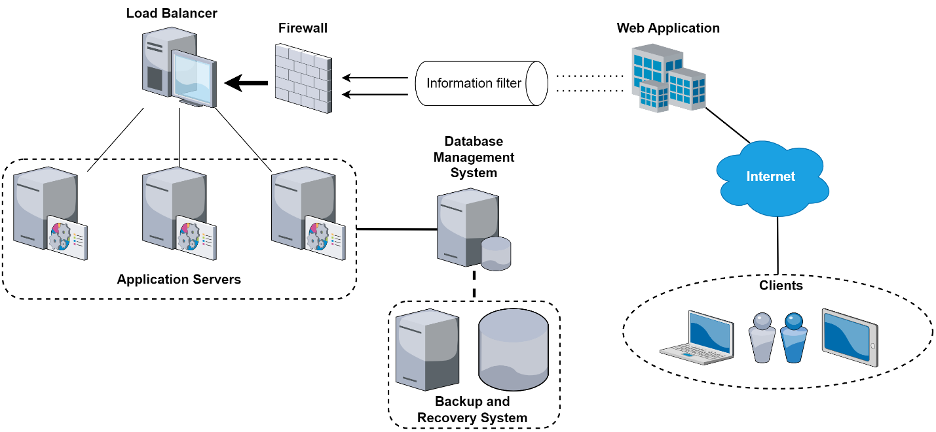
Пример типового решения
Рис. 1. Техническая архитектура системы автоматизации складского комплекса

Slide 6
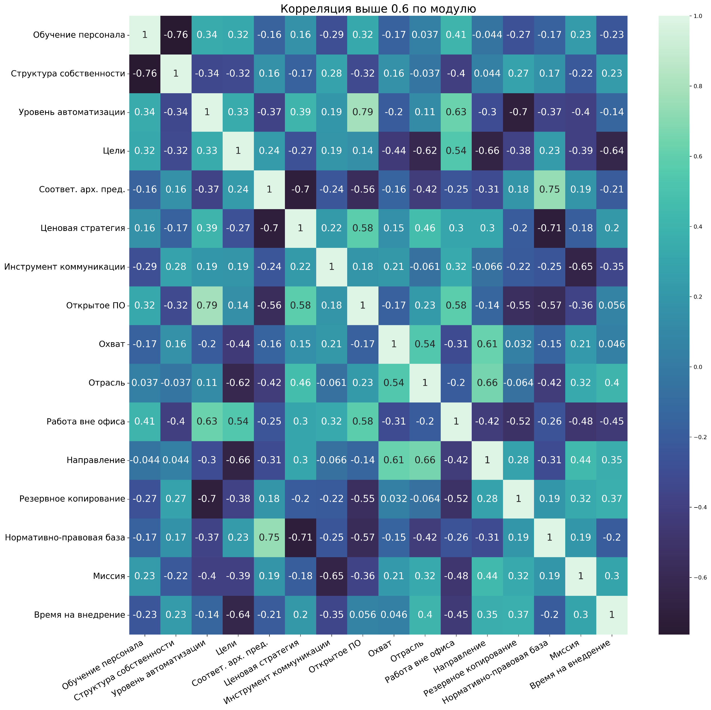
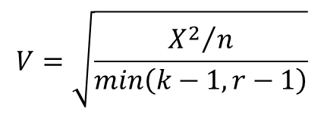
Матрица корреляции
Cramér's V
$$V=\sqrt{\frac{{X^{2}}/n}{min\left(k−1,r−1\right)}}$$
где X² – получено из критерия
согласия Пирсона;
n – общее количество данных;
k – количество переменных;
r – количество строк.

Slide 7
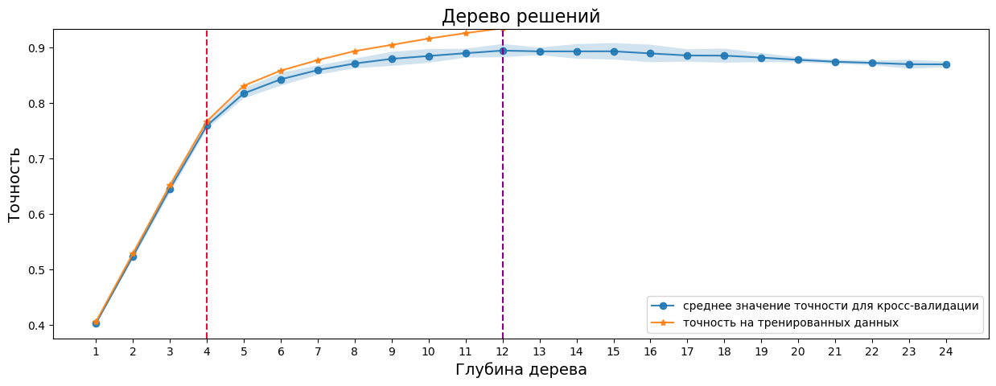
Дерево решений
Обычный датасет

Slide 8
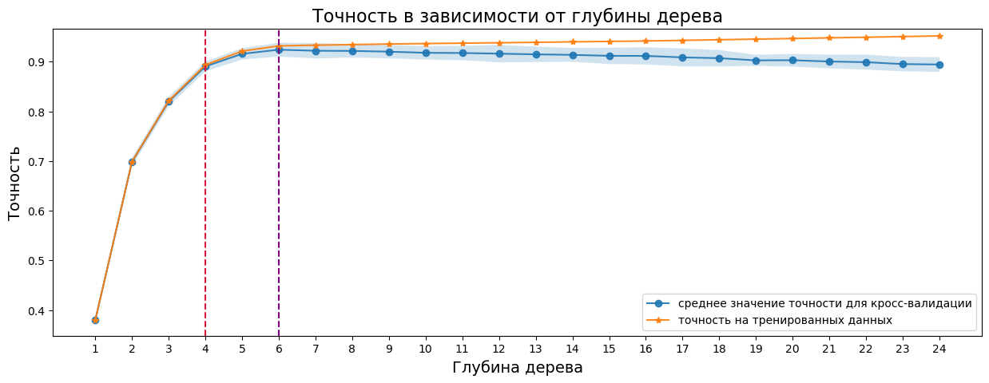
PCA датасет

Slide 9
Сравнительная таблица
Глубина дерева | Обычный датасет |  | PCA датасет
 | Точность | Время выполнения (мс) | Точность | Время выполнения (мс)
4 | 0.7608 | 67.0 | 0.8932 | 307
5 | 0.8168 | 68.3 | 0.9200 | 429
6 | 0.8456 | 83.4 | 0.9264 | 443
7 | 0.8568 | 105 | 0.9248 | 501
10 | 0.8820 | 102 | 0.9212 | 694
12 | 0.8960 | 114 | 0.9184 | 818
13 | 0.8992 | 121 | 0.9168 | 886
Среднее время выполнения для обычного датасета ~ 94,4 мс
Среднее время выполнения для PCA датасета ~ 582,6 мс

Slide 10
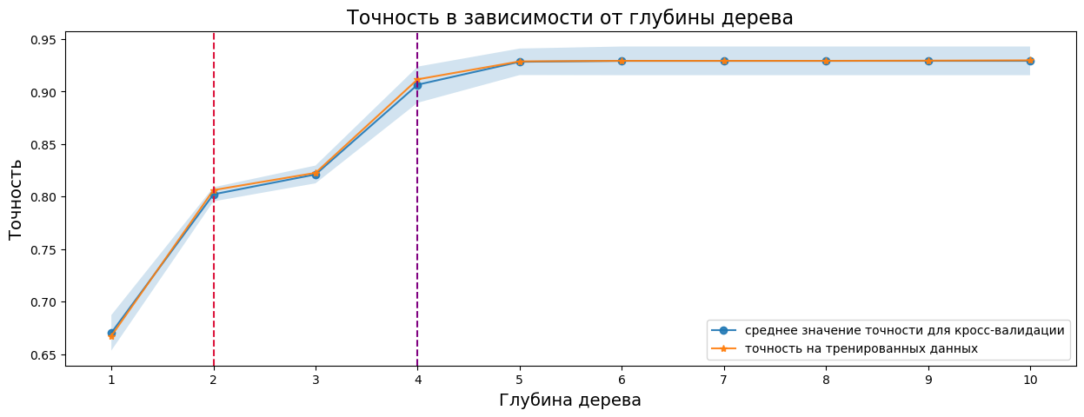
Случайный лес
Обычный датасет

Slide 11
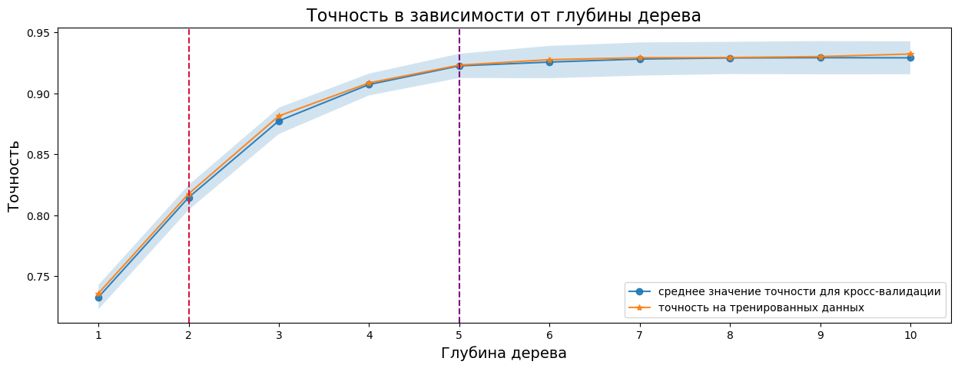
PCA датасет

Slide 12
Сравнительная таблица
Глубина дерева | Обычный датасет |  | PCA датасет
 | Точность | Время выполнения (мс) | Точность | Время выполнения (с)
2 | 0.8216 | 333 | 0.8240 | 1.10
4 | 0.9220 | 456 | 0.9032 | 1.94
5 | 0.9336 | 509 | 0.9284 | 2.69
6 | 0.9340 | 422 | 0.9308 | 3.09
8 | 0.9340 | 560 | 0.9340 | 3.62
Среднее время выполнения для обычного датасета ~ 456 мс
Среднее время выполнения для PCA датасета ~ 2.5 с

Slide 13
Метод опорных векторов
Сравнительная таблица
Ядро | Обычный датасет |  | PCA датасет
 | Точность | Время выполнения (с) | Точность | Время выполнения (с)
linear | 0.9216 | 2.38 | 0.9216 | 1.66
poly | 0.9340 | 1.91 | 0.9340 | 1.53
rbf | 0.9340 | 2.00 | 0.9340 | 1.50
sigmoid | 0.9336 | 2.17 | 0.9336 | 0.92
Среднее время выполнения для обычного датасета ~ 2.1 с
Среднее время выполнения для PCA датасета ~ 1.4 с

Slide 14
Наивный Байес
Сравнительная таблица
Метод | Обычный датасет |  | PCA датасет
 | Точность | Время выполнения (мс) | Точность | Время выполнения (мс)
Бернулли | 0.9340 | 106 | 0.9140 | 85.4
Дополняющий | 0.9304 | 82.1 | - | -
Гауссовский | 0.9276 | 144 | 0.8916 | 31.3
Полиномиальный | 0.9340 | 67.5 | - | -
Среднее время выполнения для обычного датасета ~ 99,9 мс
Среднее время выполнения для PCA датасета ~ 58,35 мс

Slide 15
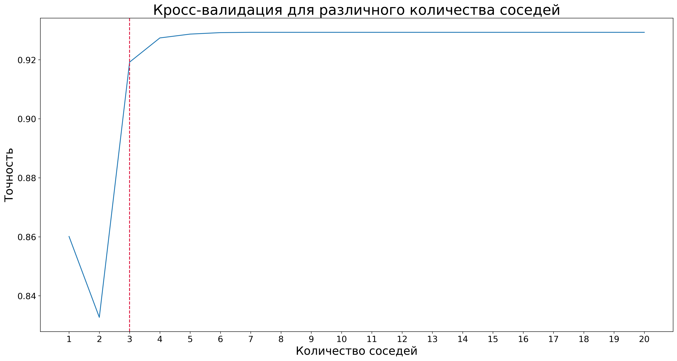
KNN
Обычный датасет

Slide 16
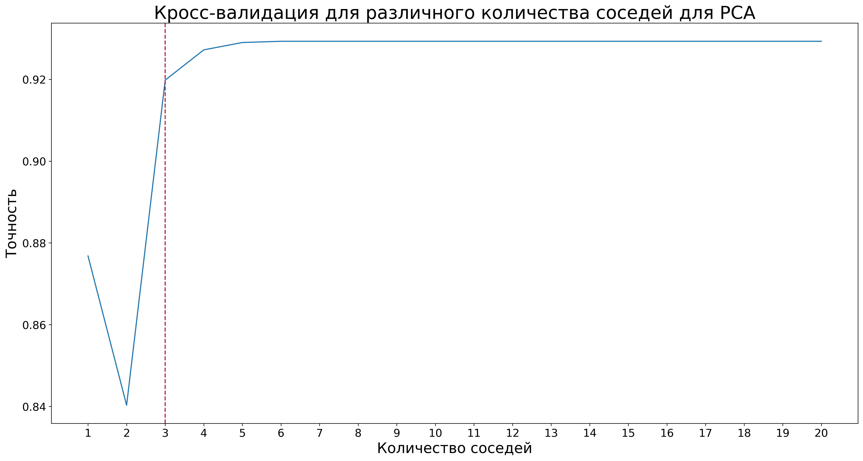
PCA датасет

Slide 17
Сравнительная таблица
k | Обычный датасет |  | PCA датасет
 | Точность | Время выполнения (мс) | Точность | Время выполнения (мс)
3 | 0.9108 | 517 | 0.9092 | 245
4 | 0.9300 | 527 | 0.9300 | 253
5 | 0.9336 | 628 | 0.9340 | 212
Среднее время выполнения для обычного датасета ~ 557,3 мс
Среднее время выполнения для PCA датасета ~ 236,7 мс

Slide 18
Результаты работы:
Разработан опросный лист для проведения экспресс-анализа предприятия с целью его последующей классификации;
Разработаны типовые решения по проектированию ИУС для различных классов предприятий;
Проведён компьютерный эксперимент с целью выбора наиболее эффективного метода классификации;
Проведён сравнительный комплексный анализ полученных результатов.

Slide 19
Выводы:
Наиболее эффективным оказался полиномиальный метод Наивного Байесовского классификатора, позволивший добиться точности 0.934 за 67.5 мс при использовании обычного датасета.

